Slide 1
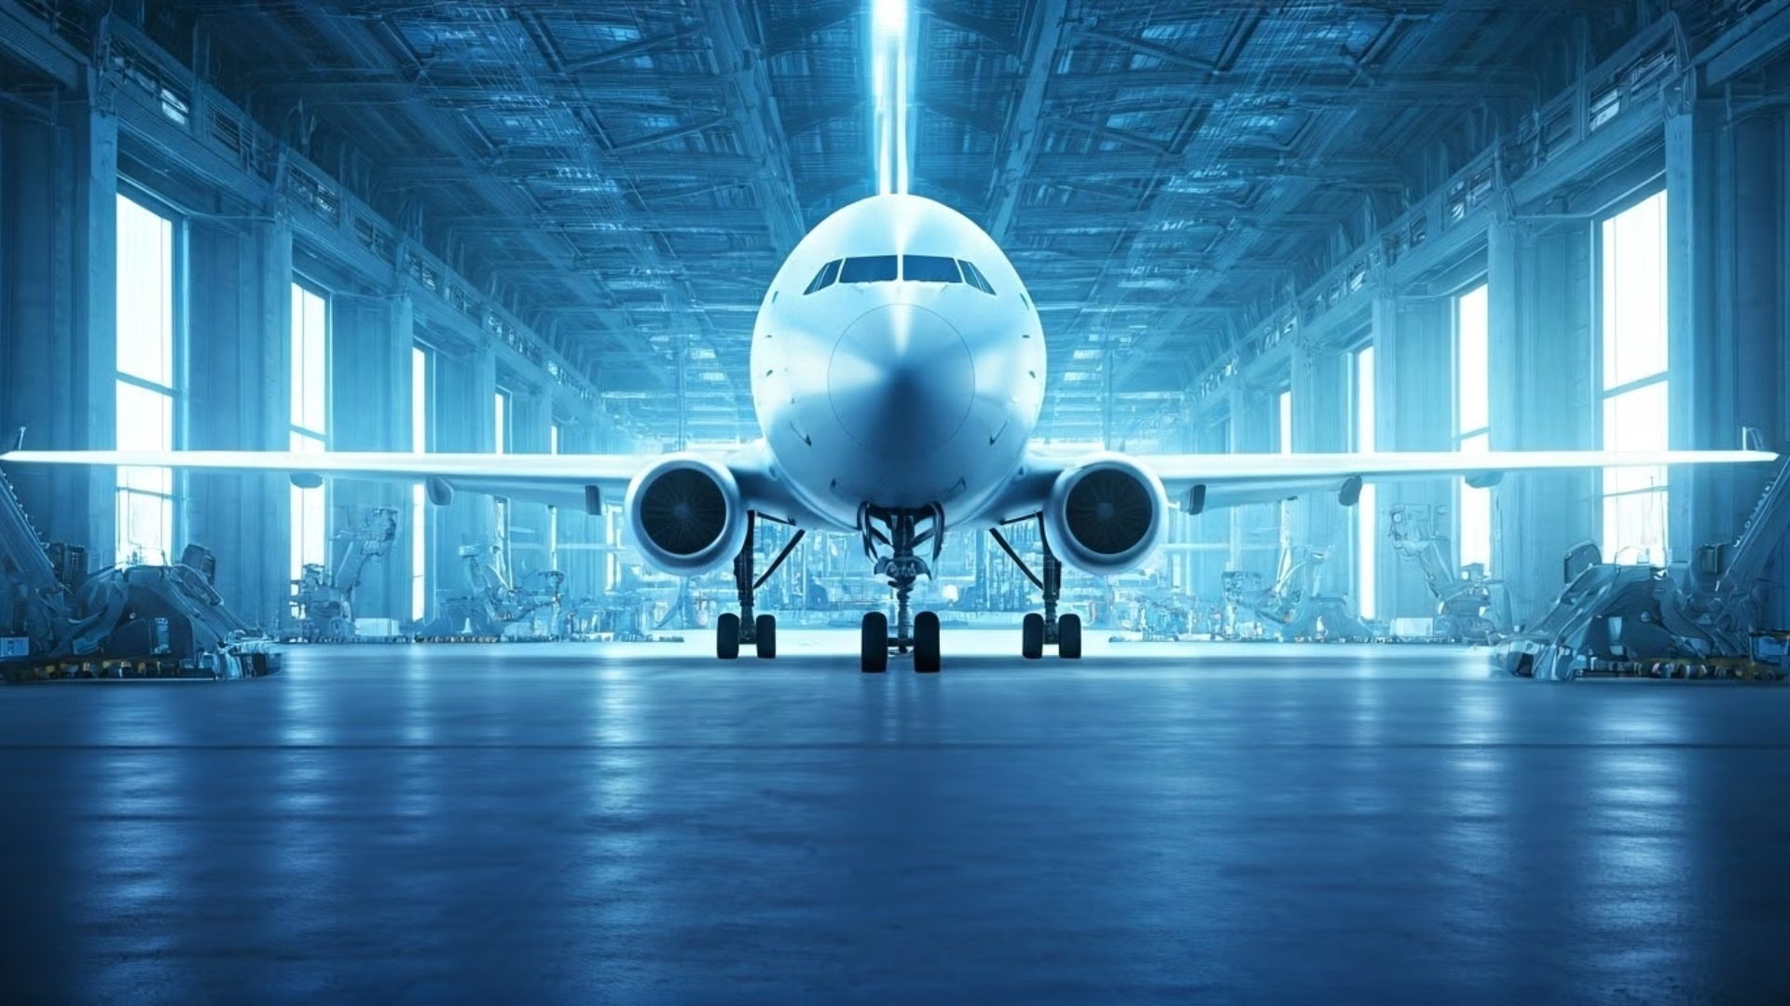

Analyse des Besoins Métiers d'Aéroworld
Ce document présente une analyse approfondie des besoins métiers d'Aéroworld, une entreprise mondiale leader dans l'industrie aéronautique. Il met en lumière les défis complexes liés à la gestion, l'analyse et l'exploitation de données à grande échelle, tout en soulignant les objectifs stratégiques d'innovation et de performance de l'entreprise. Les sections suivantes détaillent les besoins en matière d'amélioration de la conception des avions, d'optimisation des performances opérationnelles, de prédiction et planification de la maintenance, ainsi que de sécurisation et gouvernance des données.
par Manuel Melchiori

Slide 2
Amélioration de la Conception des Avions
Aéroworld vise à optimiser la conception de ses avions en exploitant les données issues des essais en vol et des capteurs embarqués. L'objectif est de réduire les cycles de développement et d'améliorer l'efficacité globale. Pour ce faire, il est essentiel de collecter et d'intégrer ces données dans une base de données complète et fiable. L'utilisation d'analyses avancées, basées sur des modèles statistiques et algorithmiques, permettra d'identifier les points d'amélioration potentiels.
L'implémentation de modèles prédictifs est également cruciale pour anticiper les performances des nouveaux designs à travers des simulations et des projections. Le chef de projet devra identifier les besoins spécifiques des équipes de conception afin de garantir des solutions adaptées. Cela inclut le développement de modèles de machine learning et de simulations, ainsi que la proposition d'outils et de plateformes facilitant la visualisation et l'interprétation des données par ces équipes. Une approche centrée sur l'utilisateur est essentielle pour assurer l'adoption et l'efficacité des solutions proposées.
Pour atteindre cet objectif, une collaboration étroite entre les équipes de conception, d'ingénierie et de science des données est indispensable. Des ateliers de travail conjoints et des sessions de brainstorming régulières permettront d'identifier les défis spécifiques et de développer des solutions innovantes. De plus, une formation adéquate des équipes de conception aux nouveaux outils et méthodes d'analyse de données est essentielle pour maximiser leur impact. L'investissement dans des technologies de pointe, telles que la réalité virtuelle et augmentée, pourrait également améliorer la visualisation et la validation des designs.

Slide 3
Optimisation des Performances Opérationnelles
Aéroworld souhaite améliorer les performances de ses opérations en temps réel, réduire les coûts et maximiser la productivité. Cela passe par une analyse approfondie des données opérationnelles afin de détecter les inefficacités et d'optimiser les processus. La planification et la coordination des ressources humaines et matérielles doivent être optimisées grâce à l'utilisation des données. L'optimisation des flux logistiques est également cruciale pour assurer une chaîne d'approvisionnement efficace et réactive.
Le chef de projet devra créer des tableaux de bord pour surveiller les principaux indicateurs de performance (KPI). Des stratégies de reporting automatisées devront être mises en place pour un suivi continu et précis. L'accompagnement des équipes dans l'utilisation de ces outils est essentiel pour faciliter la prise de décision. Une approche proactive et itérative est nécessaire pour identifier les opportunités d'amélioration et adapter les solutions en fonction des retours d'expérience.
L'intégration de technologies IoT (Internet des Objets) pourrait permettre de collecter des données en temps réel sur les performances des équipements et des processus. L'analyse de ces données pourrait révéler des goulots d'étranglement et des inefficacités qui seraient difficiles à détecter autrement. De plus, l'utilisation d'algorithmes d'optimisation pourrait permettre d'automatiser la planification des ressources et la gestion des flux logistiques, réduisant ainsi les coûts et améliorant la productivité. La mise en place d'une culture de l'amélioration continue est essentielle pour assurer le succès à long terme de ces initiatives.

Slide 4
Prédiction et Planification de la Maintenance
La maintenance est un aspect crucial de l'industrie aéronautique, garantissant la sécurité et minimisant les temps d'arrêt. Aéroworld cherche à améliorer sa capacité à prédire les besoins de maintenance grâce à l'analyse de données. L'exploitation des données des capteurs embarqués permet d'anticiper les pannes potentielles en temps réel. L'élaboration de modèles prédictifs permet de prévoir les besoins futurs en maintenance et de planifier les interventions de manière proactive. Une planification proactive des interventions permet de minimiser les interruptions et de maximiser la disponibilité des appareils.
Le chef de projet devra intégrer des solutions basées sur l'IA (Intelligence Artificielle) pour améliorer les prévisions de maintenance. Des procédures de collecte de données devront être formalisées afin de standardiser la collecte et l'analyse des données de maintenance. La sensibilisation des équipes techniques à l'utilisation des outils d'analyse prédictive est également essentielle. Une collaboration étroite avec les équipes de maintenance est nécessaire pour comprendre leurs besoins et développer des solutions adaptées.
L'utilisation de techniques de maintenance prédictive, telles que l'analyse vibratoire et la thermographie, pourrait permettre de détecter les anomalies avant qu'elles ne se transforment en pannes majeures. L'intégration de ces données dans les modèles prédictifs améliorerait leur précision et leur fiabilité. De plus, l'utilisation de la réalité augmentée pourrait aider les techniciens de maintenance à visualiser les procédures de réparation et à identifier les pièces défectueuses plus rapidement. La mise en place d'un système de gestion de la maintenance assistée par ordinateur (GMAO) est essentielle pour suivre les interventions et collecter les données nécessaires à l'amélioration continue des modèles prédictifs.

Slide 5
Sécurisation et Gouvernance des Données
Avec un volume de données croissant et des enjeux critiques liés à la sécurité, Aéroworld doit garantir la confidentialité et l'intégrité de ses informations sensibles. La protection des données liées aux plans de conception, aux opérations et aux clients est primordiale. La mise en place de systèmes robustes est nécessaire pour prévenir les cyberattaques et sécuriser les infrastructures. L'instauration d'une gouvernance data permet d'assurer la conformité réglementaire à travers des politiques de gouvernance rigoureuses.
Le chef de projet devra élaborer et déployer des protocoles de sécurité adaptés aux besoins de l'entreprise. Il devra superviser la mise en œuvre de solutions de stockage sécurisées, garantissant que les données sont stockées de manière sécurisée et conforme. La sensibilisation des équipes aux bonnes pratiques de gouvernance des données est également essentielle. Une approche proactive et rigoureuse est nécessaire pour identifier les vulnérabilités et mettre en place des mesures de protection efficaces.
La mise en place d'un système de gestion des identités et des accès (IAM) pourrait permettre de contrôler l'accès aux données sensibles en fonction des rôles et des responsabilités de chaque utilisateur. L'utilisation de techniques de chiffrement des données, tant au repos qu'en transit, pourrait protéger les informations contre les accès non autorisés. De plus, la mise en place d'un plan de reprise d'activité (PRA) est essentielle pour assurer la continuité des opérations en cas d'incident majeur. La réalisation d'audits de sécurité réguliers permettrait d'identifier les faiblesses et de mettre en place des mesures correctives.

Slide 6
Les Défis d'Aéroworld
Volume et Variété des Données
Sécurité des Données
Conformité Réglementaire
La sécurisation des données sensibles, telles que les plans de conception et les informations clients, est un enjeu majeur. Les cyberattaques représentent une menace constante qui nécessite des mesures de protection robustes.
Aéroworld doit se conformer à des réglementations strictes en matière de sécurité et de gouvernance des données. Le non-respect de ces réglementations peut entraîner des sanctions financières et des dommages à la réputation.
Aéroworld traite des volumes considérables de données provenant de diverses sources. La variété de ces données, allant des essais en vol aux opérations en temps réel, pose des défis d'intégration et d'analyse.

Slide 7
Recommandations
Investir dans une plateforme de données centralisée : Une plateforme unique pour collecter, stocker et analyser les données provenant de diverses sources. Cela permettra d'améliorer l'intégration des données et de faciliter l'accès aux informations.
Mettre en place une gouvernance des données rigoureuse : Définir des politiques et des procédures claires pour la gestion des données. Cela permettra d'assurer la qualité, la sécurité et la conformité des données.
Développer des compétences en science des données : Former les employés aux outils et aux méthodes d'analyse de données. Cela permettra d'exploiter pleinement le potentiel des données pour améliorer la prise de décision.
Adopter une approche agile : Développer et déployer des solutions de manière itérative. Cela permettra de s'adapter rapidement aux besoins changeants de l'entreprise et de maximiser l'impact des projets.

Slide 8
Conclusion
Les besoins d'Aéroworld couvrent un large éventail de compétences, allant de l'analyse technique à la sécurisation des données, en passant par la mise en place de systèmes prédictifs et l'optimisation opérationnelle. Ces défis exigent un chef de projet capable de mobiliser des expertises transversales tout en adoptant une posture de consultant pour répondre précisément aux attentes. La réussite de ces projets permettra à Aéroworld de maintenir son statut de leader dans l'industrie aéronautique et de relever les défis de demain.
L'investissement dans une plateforme de données centralisée, une gouvernance des données rigoureuse, le développement de compétences en science des données et l'adoption d'une approche agile sont essentiels pour assurer le succès à long terme de ces initiatives. Une collaboration étroite entre les équipes de conception, d'ingénierie, de maintenance et de sécurité est également indispensable pour atteindre les objectifs stratégiques d'Aéroworld.

